Slide 1
Federované učenie
Predmet: Strojové učenie
Prednášajúci: Kristína Machová

Slide 2
Definícia federovaného učenia
Strojové učenie sa snaží extrahovať veľké objemy dát z rôznych zdrojov, čo umožňuje natrénovať presnejšie modely s hlbšími znalosťami domény (veľké množstvo dát na trénovanie sa vyžaduje hlavne pri neurónových sieťach).
Existujú obavy spojené s prenosom súkromných údajov a citlivých informácií medzi rôznymi zdrojmi (nemocnice, pobočky banky).
Obavy o súkromie pri prenose nespracovaných údajov vyžadujú, aby citlivé údaje zostali na lokálnych zariadeniach.
Odpoveďou je federované učenie - modely sa trénujú priamo na vzdialených zariadeniach bez centralizácie dát.
Je to forma distribuovaného modelového učenia - trénovanie sa vykonáva na viacerých klientoch - zdrojoch a potom sa na centrálnom serveri agregujú iba modely, nie dáta!
Táto myšlienka vznikla v roku 2017 (H. B. Mcmahan a D. Ramage: Communication-Efficient Learning of Deep Networks from Decentralized Data).

Slide 3
Delenie federovaného učenia
Na základe štruktúry sieťovania:
Centralizované
Najčastejšie používané, centrálny server + sada klientov na učenie modelov paralelne.
Každý klient trénuje lokálne na vlastných datasetoch svoj lokálny model.
Potom všetci klienti prenesú natrénované parametre modelov na centrálny server, ktorý ich agreguje ( napr. pomocou algoritmu váženého priemerovania).
Následne sa vypočítaný globálny model odošle späť všetkým klientom na ďalšie kolo trénovania.
Na konci tréningového procesu každý klient dosiahne rovnaký globálny model spolu s jeho personalizovaným modelom.
Tu sa server považuje za kľúčový komponent siete na koordináciu agregácie a distribúciu aktualizácií modelu klientom pri zachovaní bezpečnosti a súkromia tréningových údajov.
Decentralizované

Slide 4
Delenie federovaného učenia
Na základe štruktúry sieťovania:
Centralizované
Decentralizované
Používa sieťovú topológiu (usporiadanie) na koordináciu tréningového procesu.
Všetci klienti sú prepojení spôsobom peer-to-peer pri trénovaní modelov.
Klienti v každom komunikačnom kole trénujú lokálne modely na základe vlastného súboru údajov.
Potom každý klient implementuje agregáciu modelov aktualizáciou svojho modelu na základe modelov od susedných klientov prostredníctvom peer-to-peer komunikácie.
To sa deje, kým nie je dosiahnutý konsenzus o globálnej aktualizácii.
Decentralizované federované učenie je navrhnuté tak, aby úplne alebo čiastočne nahradilo centralizované federované učenie (napr. nie je dostupná komunikácia so serverom).

Slide 5
Delenie federovaného učenia
Podľa koordinačnej a agregačnej stratégie:
Paralelné
Najrozšírenejšiu forma federovaného učenia.
Začína náhodnou inicializáciou modelu, ktorý je odoslaný do každého uzla.
Následne tento inicializačný model je ďalej trénovaný lokálne na lokálnych dátach a výsledok trénovania odošle späť do agregátora.
Agregátor spriemeruje získané lokálne trénované modely a vytvorí jeden nový globálny model (napr. pomocou algoritmu váženého spriemerovania).
Teda lokálne uzly paralelne a navzájom nezávisle trénujú lokálne modely.
Následne sú lokálne modely agregované do globálneho modelu.
Sekvenčné

Slide 6
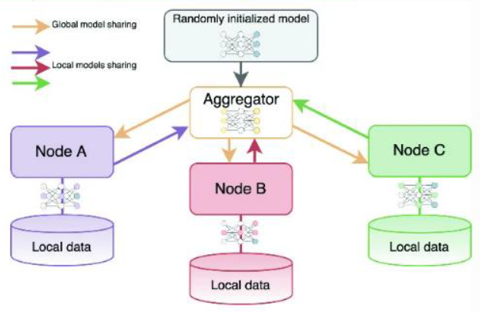
Delenie federovaného učenia
Podľa koordinačnej a agregačnej stratégie:
Paralelné
Sekvenčné

Slide 7
Delenie federovaného učenia
Podľa koordinačnej a agregačnej stratégie:
Paralelné
Sekvenčné
Predstavuje základnú formu decentralizovaného federovaného učenia.
Je označované aj ako cyklické prírastkové federované učenie.
Nevyžaduje sa agregátor.
Začína s náhodne inicializovaným modelom, ktorý je odoslaný do prvého uzla v sekvencii (uzol A na Obr.).
Uzol A ďalej trénuje inicializačný model na svojich lokálnych dátach a potom ho odošle do ďalšieho uzla, ktorý za ním nasleduje (uzol B). Tento proces pokračuje až po posledný uzol v sekvencii.
Druhý cyklus trénovania sa spustí vtedy, keď posledný uzol v sekvencii odošle model znova prvému uzlu.
Po vytvorení federovanej siete môže byť proces trénovania organizovaný spôsobom peer-to-peer bez požiadavky centrálneho koordinátora.
Tak je možné vylúčiť potenciálne body zlyhania v centrálnom bode, ktorý by mohol byť vystavený útokom.
Je možné taktiež zaviesť variácie v sekvencii uzlov – to znamená, že variácia by bola iná v každom cykle.

Slide 8
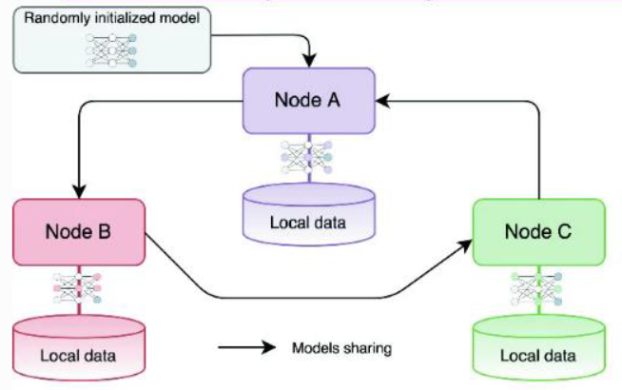
Delenie federovaného učenia
Podľa koordinačnej a agregačnej stratégie:
Paralelné
Sekvenčné

Slide 9
Delenie federovaného učenia
Podľa smerovania:
Horizontálne - súbory údajov klientov majú rovnaké vlastnosti, ale líšia sa vo svojich pozorovaniach - vzorkách.
Vertikálne - zdieľajú súbory údajov rovnaké pozorovania, ale každý klient pozoruje ich odlišné črty. napr. v zdravotníctve ten istý pacient absolvuje rôzne testy vo viacerých zdravotníckych centrách.
Pri horizontálnom učení sa používajú dva prístupy ku kombinovaniu lokálnych modelov:
Forma paralelného učenia, napr. prostredníctvom federovaného priemerovania. Všetci klienti trénujú paralelne a globálny model sa získa spriemerovaním parametrov lokálneho modelu.
Forma sekvenčného učenia, kde sa klienti trénujú lokálne a potom prenášajú aktuálny stav modelu na ďalšieho klienta v poradí. Podobne ako v paralelnom prípade sa učenie vykonáva v niekoľkých cykloch, kde v každom cykle každý klient trénuje práve raz.

Slide 10
Ďakujem za pozornosť
Prednášajúci: Kristína Machová
https://kristina.machova.website.tuke.sk/prezentacieSU/

